Slide 1
Муниципальное бюджетное дошкольное образовательное учреждение детский сад комбинированного вида № 1 села Успенского муниципального образования Успенский район
Ознакомление дошкольников
с видами спорта
Инструктор по физической культуре:
Донченко А.В.

Slide 2
В общей системе всестороннего и гармоничного развития человека физическое воспитание ребенка дошкольного возраста занимает особенное место. Именно в дошкольном детстве закладываются основы крепкого здоровья, правильного физического развития, высокой работоспособности. В эти годы происходит становление двигательной деятельности, а также начальное воспитание физических качеств.
Правильно организованные игры и спортивные развлечения укрепляют здоровье детей, закаливают организм, помогают развитию двигательного аппарата, воспитывают волевые черты характера, ценные нравственные качества, являются замечательным средством активного и разумного отдыха.

Slide 3
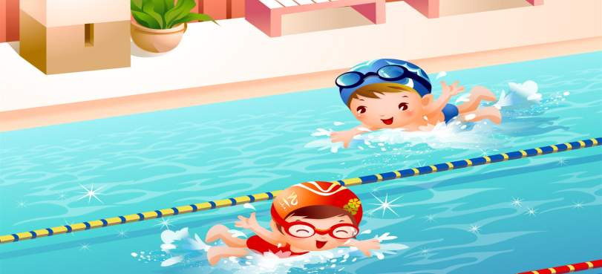
Плавание представляет собой вид спорта, в ходе которого
участникам соревнований предстоит максимально
Быстро преодолеть вплавь некое расстояние.
Современные правила запрещают плавание более,
чем на 15 метров по прямой линии.

Slide 4
Футбол-вид спорта, который требует большой физической силы,
выносливости и ловкости. Цель игры – забить мяч в ворота противника.
В этом виде спорта игрокам не разрешается использовать руки при движении мяча вверх и вниз по полю. При игре в футбол футболисты должны использовать ноги. Уметь давать точные пасы в разные части футбольного поля.

Slide 5
Хоккей с шайбой – командная спортивная игра на льду, заключающаяся в противоборстве двух команд на коньках, которые передавая шайбу клюшками, стремятся забросить ее наибольшее количество раз в ворота соперника и не пропустить в свои. Побеждает команда, которая забросит наибольшее количество шайб в ворота противника.

Slide 6
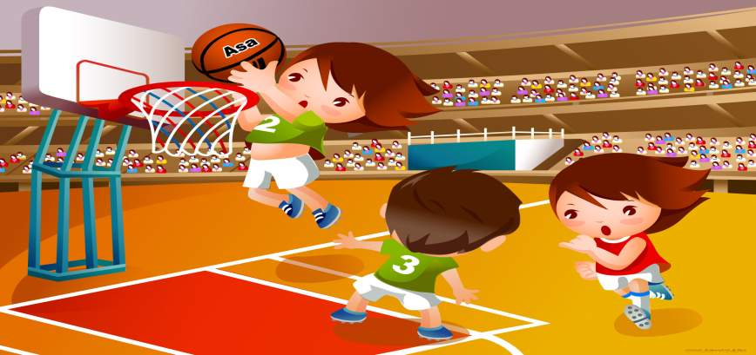
Баскетбол – спортивная игра с мячом. В баскетбол играют две команды. Каждая из которых состоит из пяти игроков. Цель каждой команды – забросить руками мяч в корзину соперника и помешать другой команде завладеть мячом и не дать забросить его в свою корзину. Корзины находятся на высоте 3.05 м от пола.

Slide 7
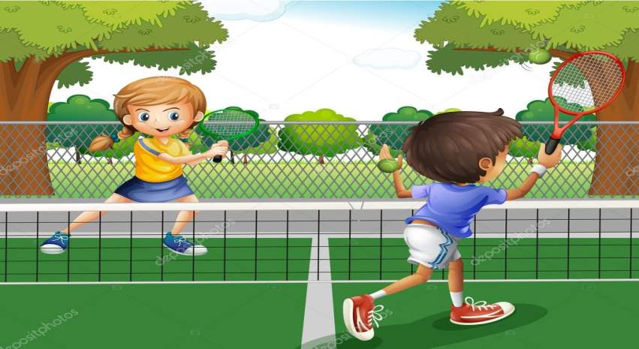
Теннис – спортивная игра с мячом и ракетками на площадке – корте с сеткой (высота 91 см) посредине. Игроки стремятся послать мяч через сетку так, чтобы соперник не смог правильно отразить его.

Slide 8
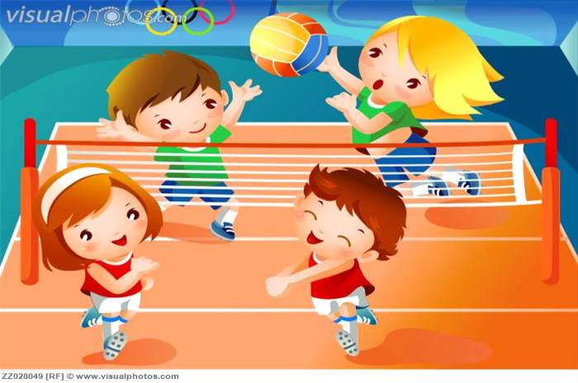
Волейбол – это командная игра, которая принадлежит к числу игр на отбивание мяча. В ходе игры он перебрасывается через сетку таким образом, чтобы при соблюдении правил его не могла бы отбить через сетку команды противника. .

Slide 9
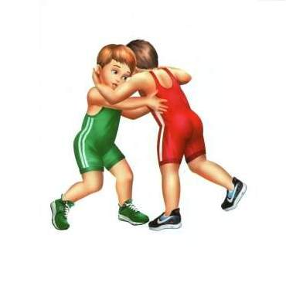
БОРЬБА- один из древнейших видов спорта, единоборство двух атлетов по определенным правилам с помощью специальных технических приемов.

Slide 10
В мире существует несколько разновидностей велоспорта
велоспорт-шоссе- гонки по асфальту на шоссейных велосипедах;
велокросс - гонки по пересеченной местности;
триал -преодоление естественных и искусственных препятствий;
горный велосипед - на специальных горных велосипедах.

Slide 11
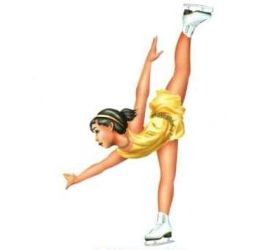
Фигурное катание появилось тогда, когда изобрели железные коньки с двумя рёбрами — только такие коньки позволяли свободно маневрировать по льду. Современную форму фигурное катание приобрело с появлением телевидения.

Slide 12
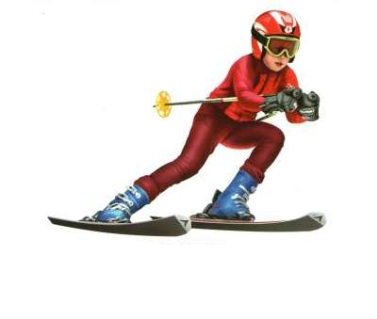
Лыжный спорт включает лыжные гонки, прыжки с трамплина, двоеборье (гонки и прыжки), спуск с гор по специальным трассам — слалом, слалом-гигант и скоростной спуск, биатлон (гонки со стрельбой из винтовки).

Slide 13
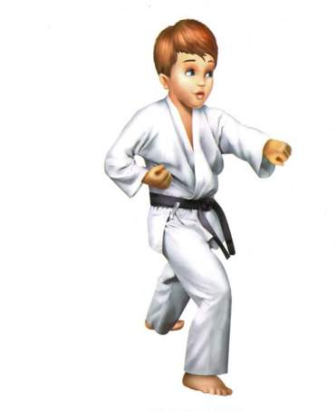
Карате (яп. каратэ-до: «путь пустой руки») — японское боевое искусство.
Направления карате:
спортивное;
прикладное;
традиционное.

Slide 14
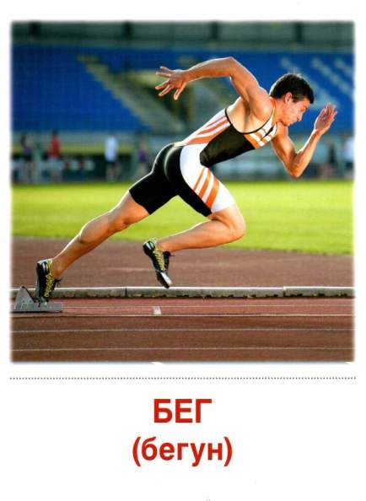
Спортивный бег - часть легкой атлетики.
Бег является самым распространенным видом спорта и самым доступным.
Бывают разные виды бега.

Slide 15
Бокс — контактный вид спорта, единоборство, в котором спортсмены наносят друг другу удары кулаками в специальных перчатках.

Slide 16
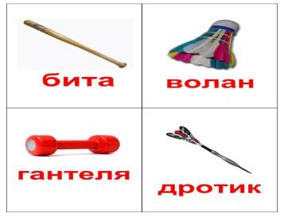
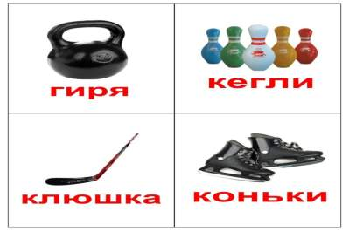
Кому какой спортивный инвентарь нужен?

Slide 17
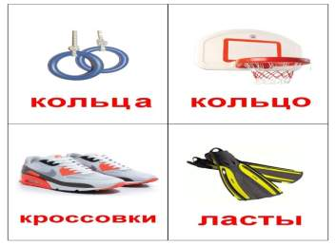
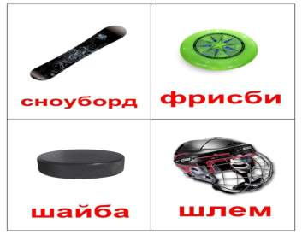
Кому какой спортивный инвентарь нужен?

Slide 25
Спорт — это сила!
Спорт — это жизнь!
Будьте здоровы!!!

